Slide 1

NHIỆT LIỆT CHÀO MỪNG
CẢ LỚP ĐẾN VỚI BÀI HỌC MỚI!

Slide 2


KHỞI ĐỘNG
Khoa chia sẻ cho An bức ảnh ruộng bậc thang mà mình đã chụp.

Slide 3

Trường hợp 1: An không hỏi ý kiến Khoa, tự mình chỉnh sửa bức ảnh và sử dụng làm nền cho ảnh của mình rồi đưa lên trang cá nhân trên mạng xã hội. An viết chú thích cho bức ảnh: Thật tuyệt khi được đến thăm nơi này.
Trường hợp 2: An xin phép Khoa, chỉnh sửa lại bức ảnh cho đẹp hơn rồi đưa lên trang cá nhân trên mạng xã hội. An viết chú thích cho bức ảnh: Đất nước ta thật là đẹp (người chụp Lê Khoa).
Theo em, An nên làm theo cách nào? Vì sao?

Slide 4

An nên làm theo cách 2. Vì cách làm này thể hiện sự trung thực và tôn trọng tác giả của bức ảnh.
Trường hợp 2: An xin phép Khoa, chỉnh sửa lại bức ảnh cho đẹp hơn rồi đưa lên trang cá nhân trên mạng xã hội. An viết chú thích cho bức ảnh: Đất nước ta thật là đẹp (người chụp Lê Khoa).

Slide 5

ĐẠO ĐỨC, PHÁP LUẬT VÀ VĂN HÓA TRONG MÔI TRƯỜNG SỐ
CHỦ ĐỀ 3.
BÀI 4: ĐẠO ĐỨC VÀ VĂN HÓA TRONG SỬ DỤNG CÔNG NGHỆ KĨ THUẬT SỐ

Slide 6
NỘI DUNG BÀI HỌC
01
02
Biểu hiện vi phạm khi sử dụng công nghệ kĩ thuật số
Tuân thủ những quy định về đạo đức, văn hóa và pháp luật khi tạo ra sản phẩm số

Slide 7


1. Biểu hiện vi phạm khi sử dụng công nghệ kĩ thuật số
Chia lớp thành các nhóm (5 - 6 HS), thảo luận hoàn thành HĐ1.
Hoạt động 1:
Từ hiểu biết của em, hãy thảo luận với các bạn về một vài biểu hiện vi phạm đạo đức và pháp luật hay biểu hiện thiếu văn hóa khi sử dụng công nghệ kĩ thuật số.

Slide 8
Một số biểu hiện vi phạm đạo đức, pháp luật hay thiếu văn hóa khi sử dụng công nghệ kĩ thuật số:
Quay phim trong rạp chiếu phim
Tải về máy tính cá nhân các tệp bài hát, video có bản quyền để sử dụng mà chưa được phép.
Chụp ảnh ở nơi không cho phép
Ghi âm trái phép các cuộc nói chuyện.
Sao chép thông tin từ một trang web và coi đó của mình.

Slide 9
Một số biểu hiện vi phạm đạo đức, pháp luật hay thiếu văn hóa khi sử dụng công nghệ kĩ thuật số:
Sử dụng phần mềm bẻ khóa.
Phát trực tiếp hoặc chia sẻ các vụ bạo lực học đường. Đưa lên mạng thông tin cá nhân của người khác mà chưa được phép.
Tham gia, chia sẻ, quảng cáo cho các trang web cổ vũ bạo lực, đánh bạc...

Slide 10

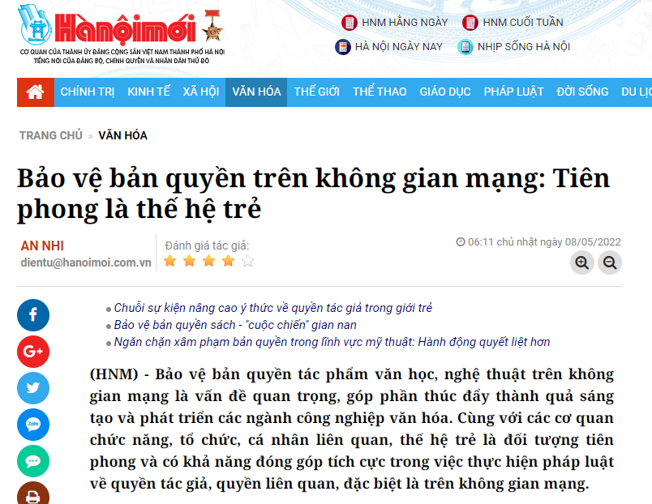
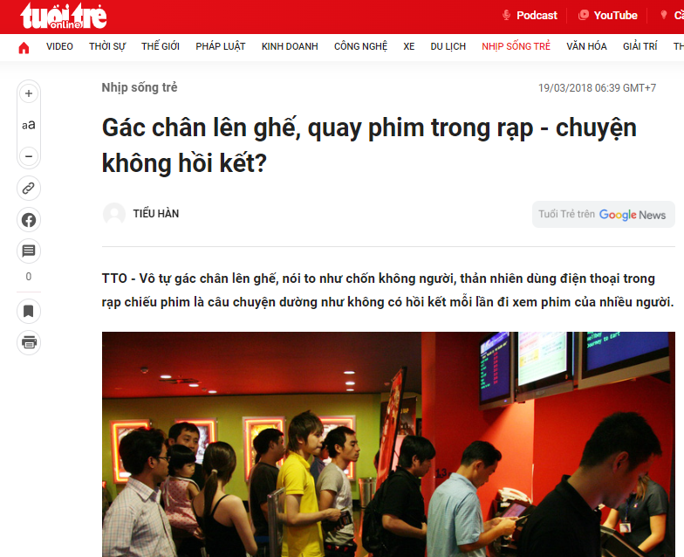
Một số bài báo về các hành vi vi phạm đạo đức, pháp luật hay biểu hiện thiếu văn hóa khi sử dụng công nghệ kĩ thuật số.

Slide 11
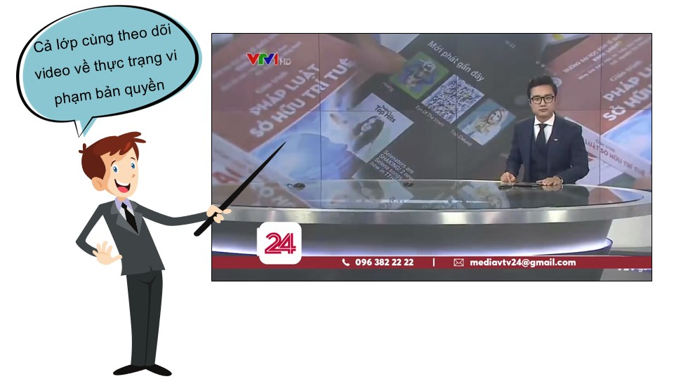

Slide 12
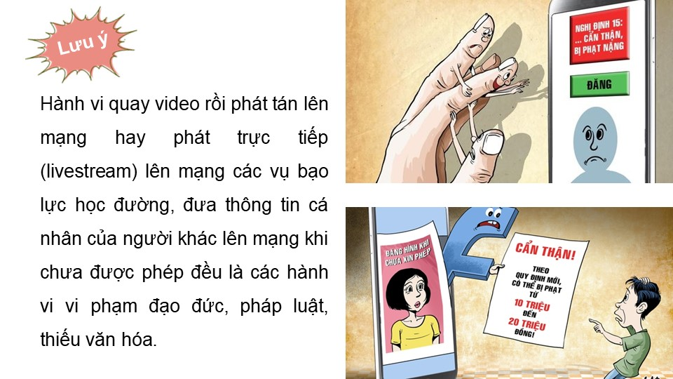

Slide 13
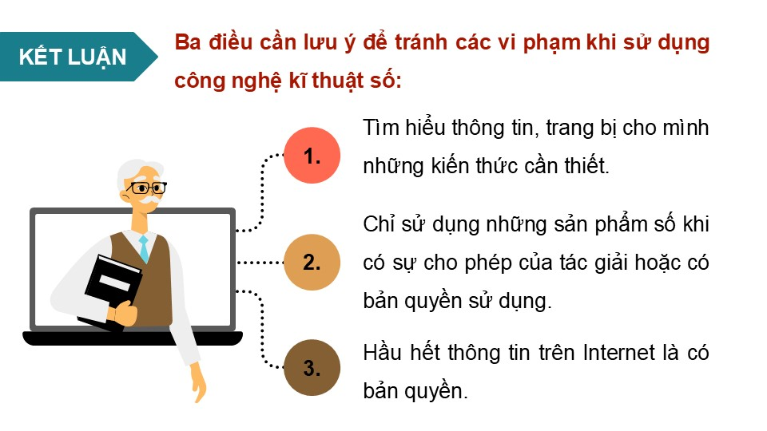

Slide 14
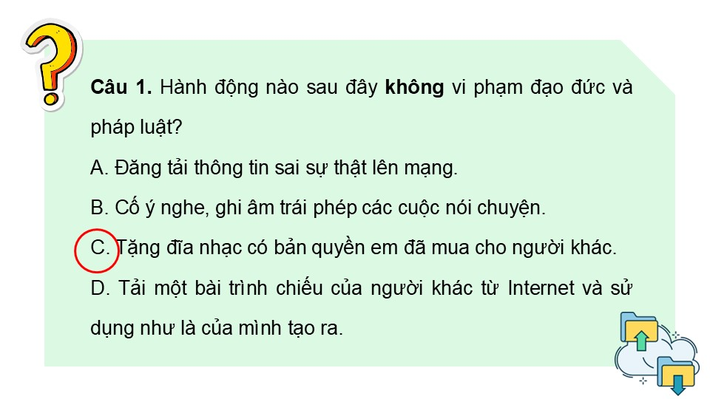

Slide 15
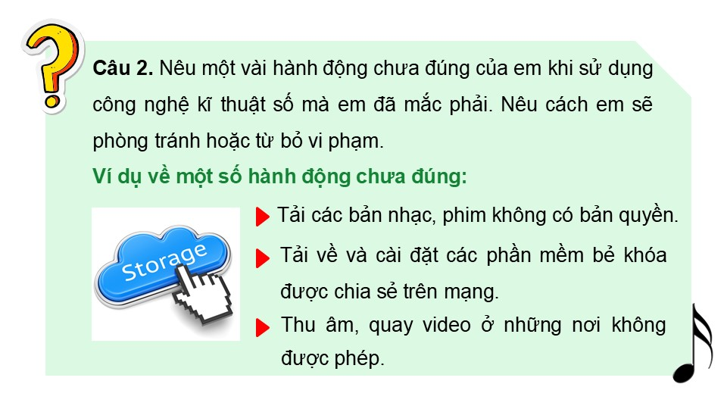

Slide 16
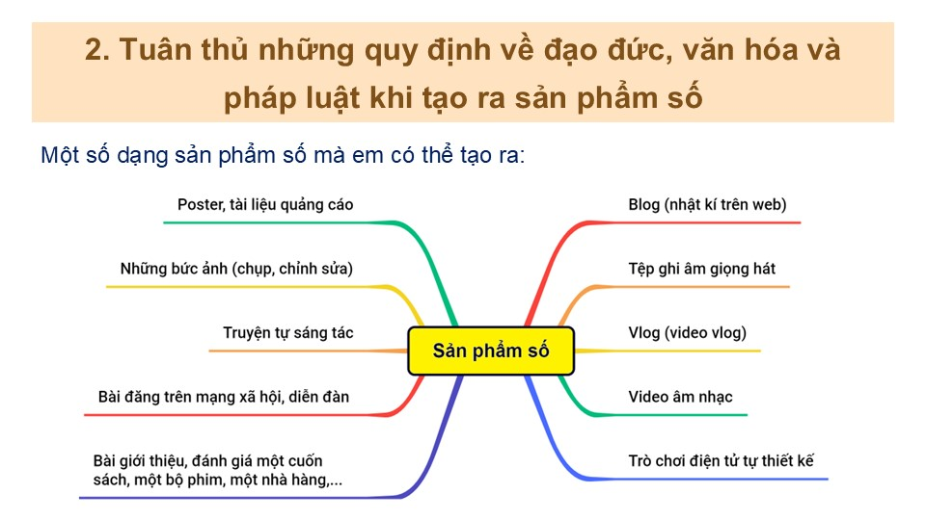

Slide 17
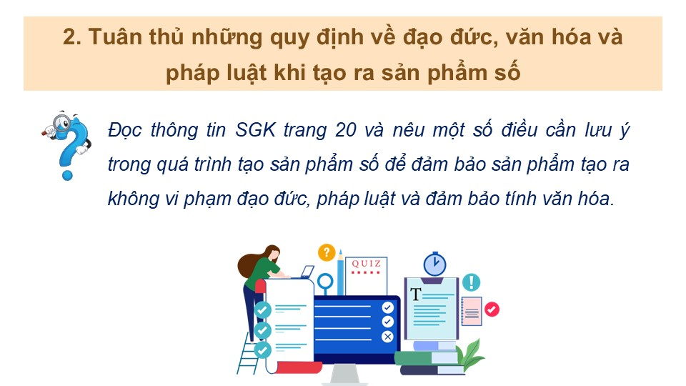

Slide 18
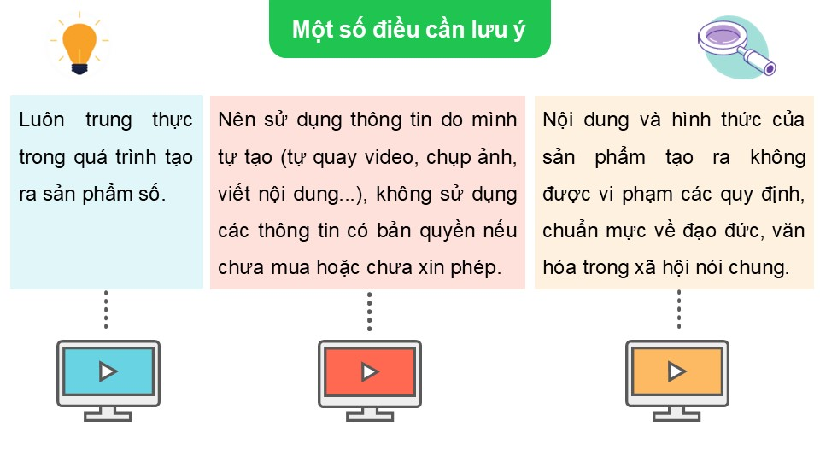

Slide 19
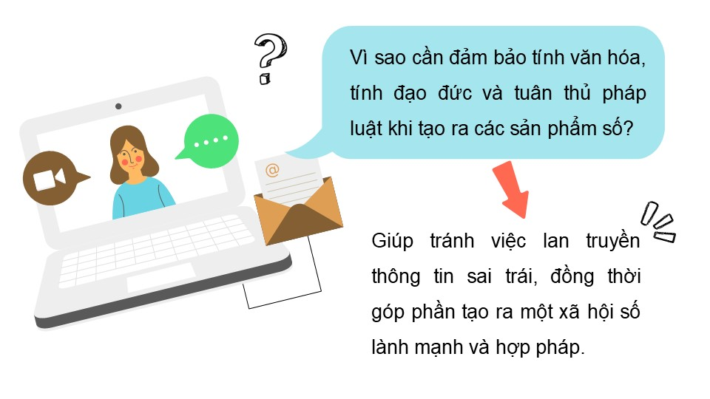

Slide 20
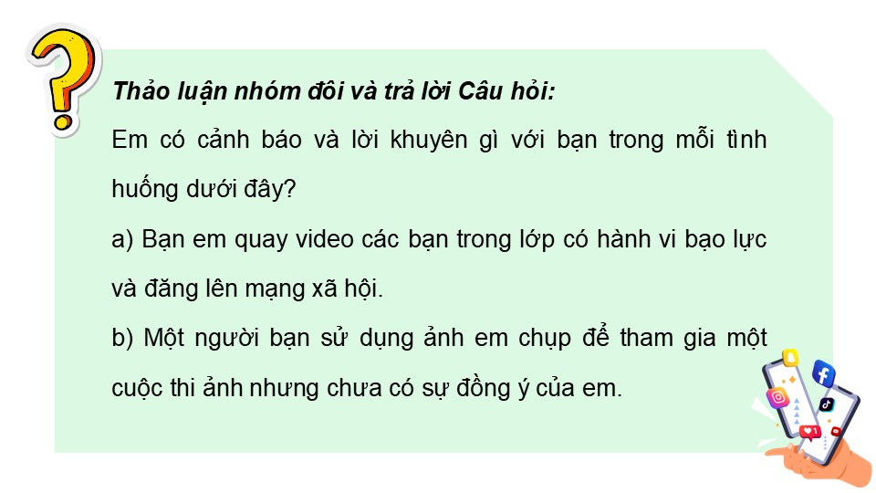

Slide 21
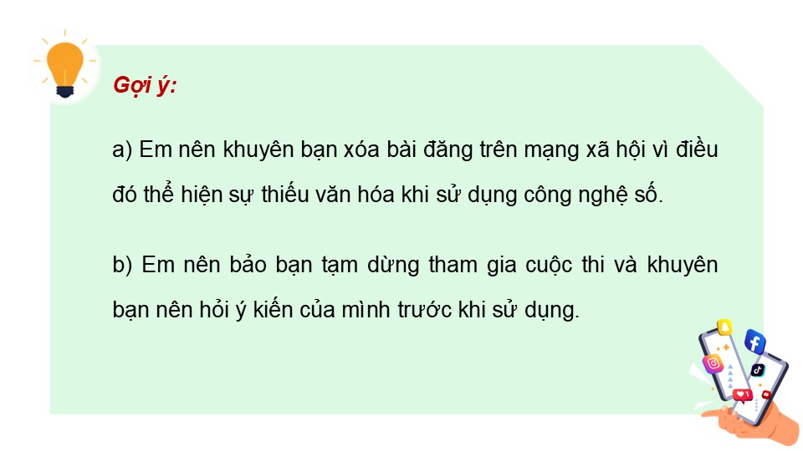

Slide 22


Slide 23
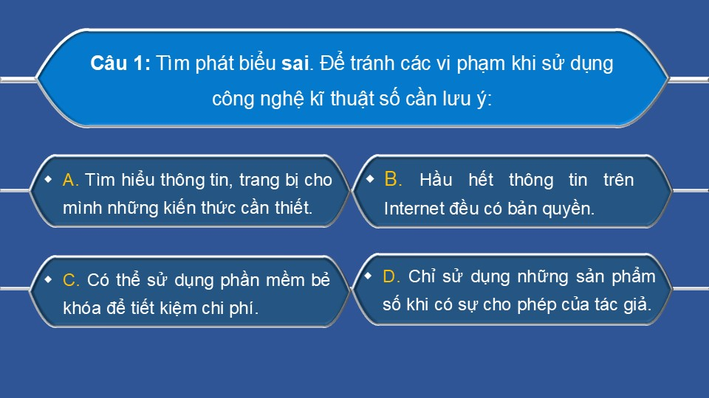

Slide 24
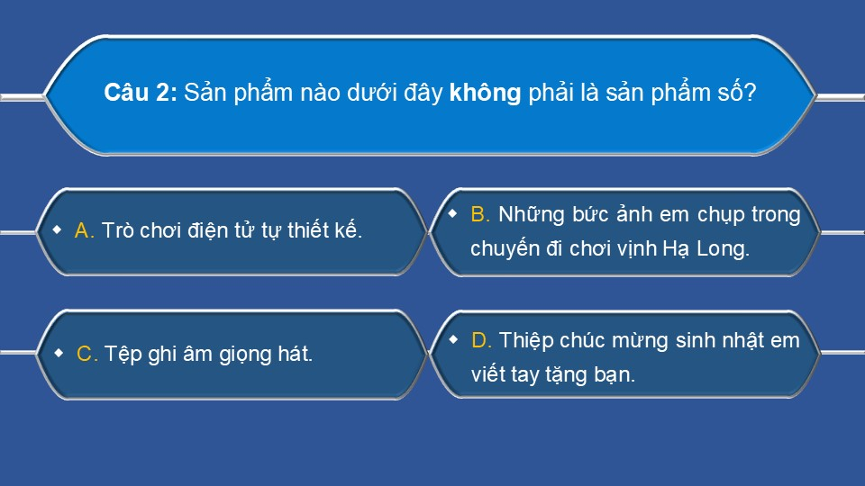

Slide 25
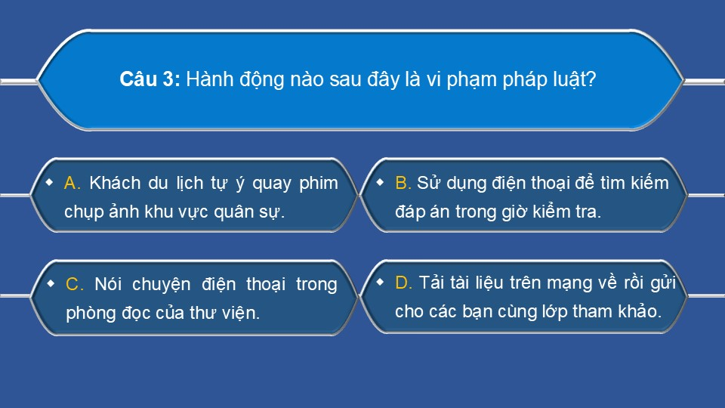

Slide 26
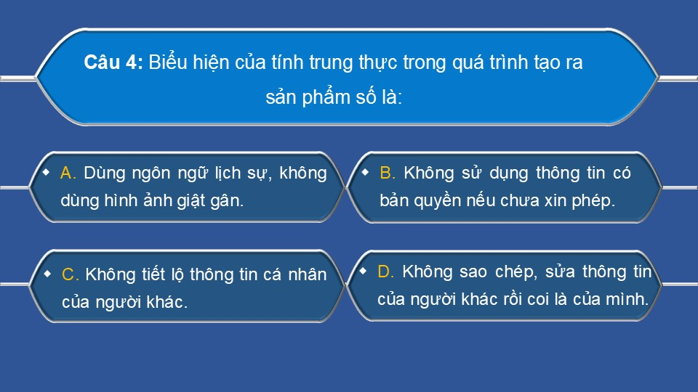

Slide 27
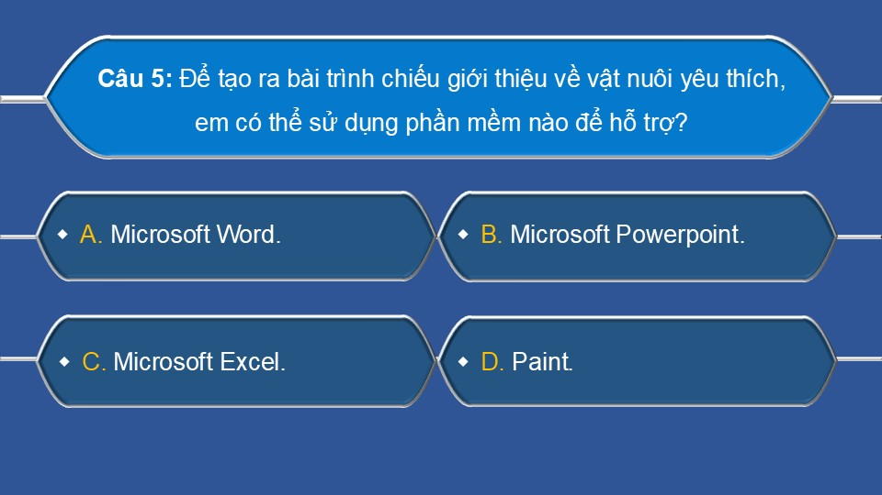

Slide 28
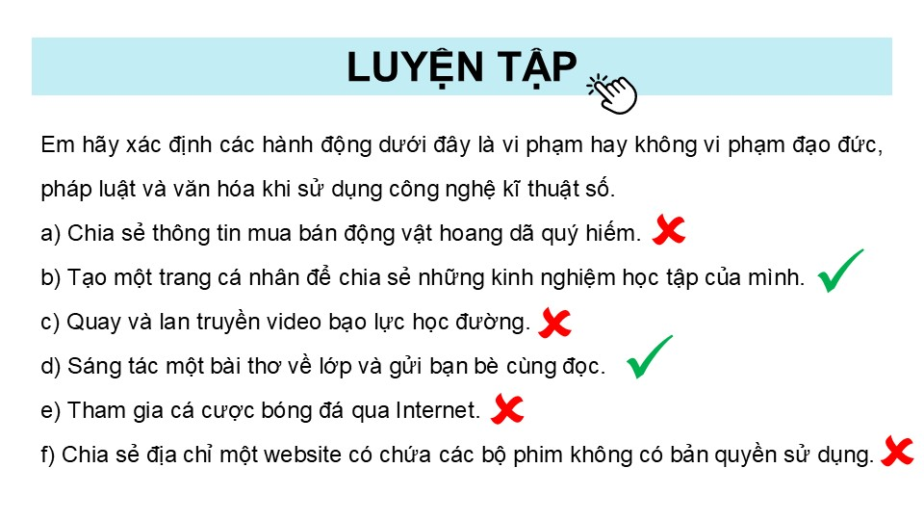

Slide 29
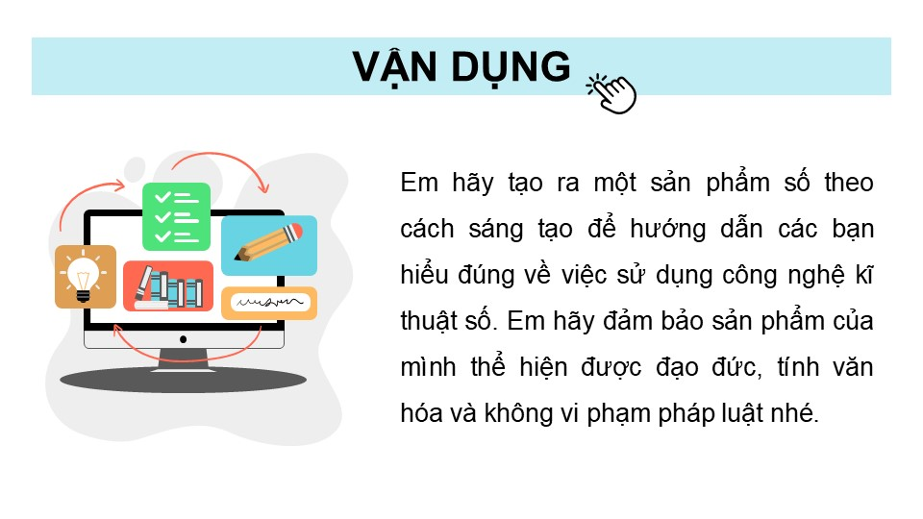

Slide 30
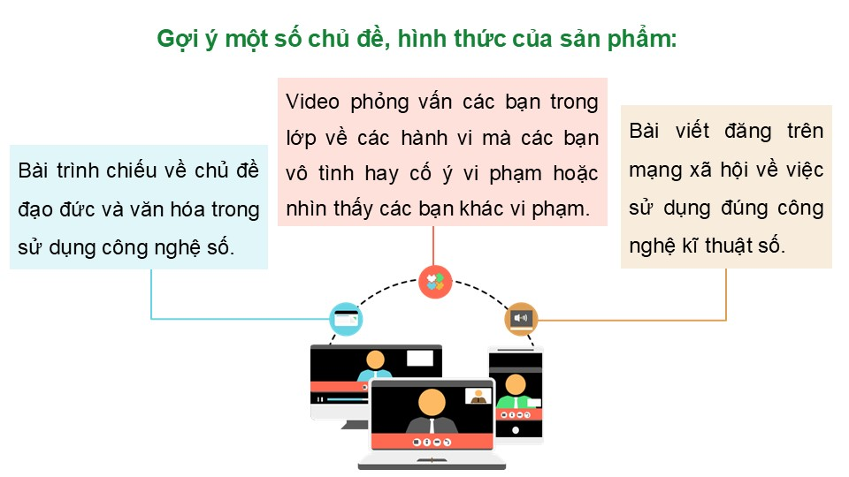

Slide 31
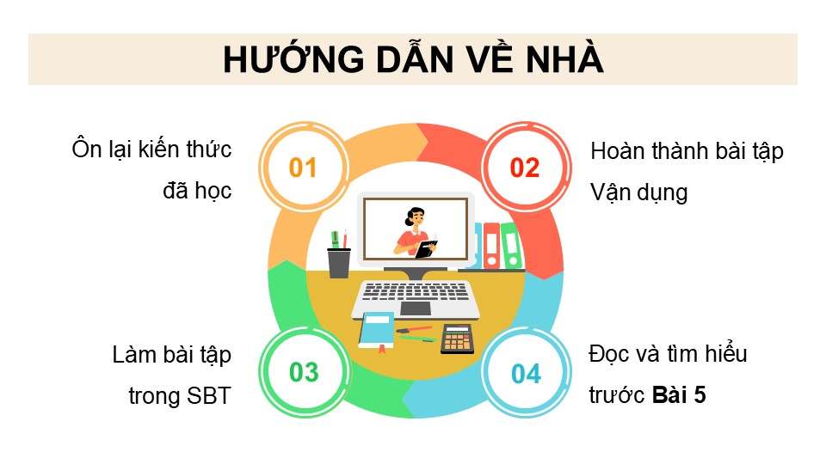

Slide 32
